Slide 1



TIẾT …. – BÀI 19
DÃY HOẠT ĐỘNG HÓA HỌC

Slide 2

I. XÂY DỰNG DÃY HOẠT ĐỘNG HÓA HỌC
Hoạt động theo nhóm
tiến hành thí nghiệm ghi kết quả vào phiếu học tập
Thí nghiệm 1
Khảo sát phản ứng của các kim loại Na, Fe, Cu với nước
- Chuẩn bị: 1 mẩu kim loại natri bằng hạt đậu xanh, đinh sắt và dây đồng; 2 ống nghiệm đựng nước được đánh số (1), (2), chậu thuỷ tinh đựng nước.
- Tiến hành: Cho mẫu natri vào chậu thuỷ tinh đựng nước, đinh sắt vào ống nghiệm (1), dây đồng vào ống nghiệm (2).
- Quan sát hiện tượng xảy ra và thực hiện các yêu cầu sau:
1. Ghi kết quả quan sát vào phiếu học tập 1
2. Dựa vào khả năng phản ứng với nước, có thể chia các kim loại natri, đồng và sắt thành mấy nhóm?
3. So sánh mức độ hoạt động hoá học của các nhóm kim loại này.

Slide 3
I. XÂY DỰNG DÃY HOẠT ĐỘNG HÓA HỌC
Phiếu học tập 1
STT | Cách tiến hành | Hiện tượng quan sát được | Kim loại phản ứng với nước ở nhiệt độ thường | Kim loại không phản ứng với nước ở nhiệt độ thường
1 | Cho mẫu Na nhỏ vào nước | Natri tan dần sủi bột khí
2 | Cho Fe vào nước | Không hiện tượng
3 | Cho Cu vào nước | Không hiện tượng

Slide 4
I. XÂY DỰNG DÃY HOẠT ĐỘNG HÓA HỌC
Phiếu học tập 1:
STT | Cách tiến hành | Hiện tượng quan sát được | Kim loại phản ứng với nước ở nhiệt độ thường | Kim loại không phản ứng với nước ở nhiệt độ thường
1 | Cho mẫu Na nhỏ vào nước | Natri tan dần sủi bột khí | X
2 | Cho Fe vào nước | Không hiện tượng |  | X
3 | Cho Cu vào nước | Không hiện tượng |  | X

Slide 5
I. XÂY DỰNG DÃY HOẠT ĐỘNG HÓA HỌC
Phiếu học tập 1:
2. Dựa vào khả năng phản ứng với nước, có thể chia các kim loại natri, đồng và sắt thành hai nhóm:
+ Nhóm 1: Phản ứng với nước
+ Nhóm 2: không phản ứng với nước.
⇨ Nhóm (1) hoạt động hóa học mạnh hơn nhóm (2)

Slide 6
I. XÂY DỰNG DÃY HOẠT ĐỘNG HÓA HỌC
Hoạt động theo nhóm
tiến hành thí nghiệm ghi kết quả vào phiếu học tập
Thí nghiệm 2
Khảo sát phản ứng của kim loại Fe, Cu với dung dịch acid loãng
- Chuẩn bị: Chuẩn bị: đinh sắt, dây đồng, hai ống nghiệm đựng cùng một lượng dung dịch HCl cùng nồng độ.
- Tiến hành: Cho đinh sắt, dây đồng vào từng ống nghiệm riêng biệt đựng dung dịch HCl.
- Quan sát hiện tượng xảy ra và thực hiện các yêu cầu sau:
a) Hãy cho biết kim loại nào phản ứng được với dung dịch HCl (đẩy được hydrogen ra khỏi acid)?
b) So sánh mức độ hoạt động hoá học của sắt, đồng với hydrogen.
c) So sánh mức độ hoạt động hoá học của sắt với đồng.

Slide 7
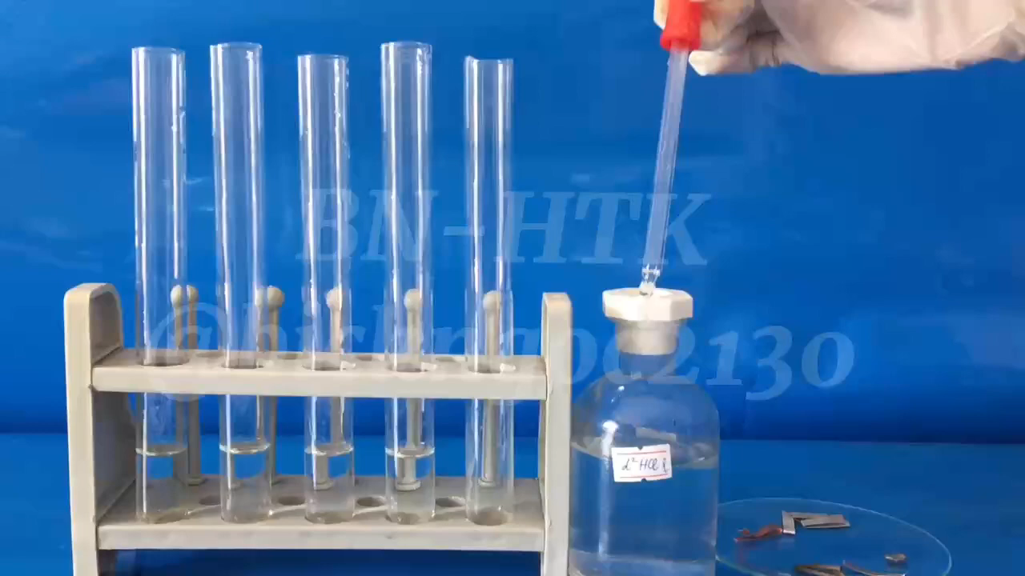
I. XÂY DỰNG DÃY HOẠT ĐỘNG HÓA HỌC
Thí nghiệm 2
Khảo sát phản ứng của kim loại Fe, Cu với dung dịch acid loãng

Slide 8
I. XÂY DỰNG DÃY HOẠT ĐỘNG HÓA HỌC
Phiếu học tập 2
STT | Cách tiến hành | Hiện tượng quan sát được | Kim loại phản ứng được với acid loãng
1 | Cho Fe tác dụng với HCl | Có khí không màu thoát ra
2 | Cho Cu tác dụng với HCl | Không hiện tượng

Slide 9
I. XÂY DỰNG DÃY HOẠT ĐỘNG HÓA HỌC
Phiếu học tập 2
STT | Cách tiến hành | Hiện tượng quan sát được | Kim loại phản ứng được với acid loãng
1 | Cho Fe tác dụng với HCl | Có khí không màu thoát ra | Có
2 | Cho Cu tác dụng với HCl | Không hiện tượng | Không
+ Dựa vào khả năng phản ứng với acid
- Fe hoạt hoạt động hóa học mạnh hơn hydrogen
- Cu hoạt hoạt động hóa học yếu hơn hydrogen
Fe hoạt động hóa học mạnh hơn Cu.

Slide 10
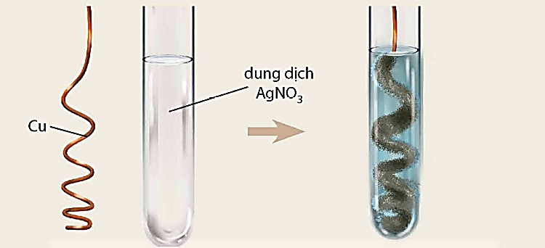
I. XÂY DỰNG DÃY HOẠT ĐỘNG HÓA HỌC
Hoạt động theo nhóm
Quan sát thí nghiệm ghi kết quả vào phiếu học tập
Thí nghiệm 3
So sánh mức độ hoạt động của Ag và Cu
- Chuẩn bị: dây đồng, dung dịch AgNO₃ 2%; ống nghiệm, panh.
- Tiến hành: Dùng panh kẹp dây đồng đã được uốn thành hình lò xo đưa vào ống nghiệm chứa dung dịch AgNO₃ 2%.

Slide 11
I. XÂY DỰNG DÃY HOẠT ĐỘNG HÓA HỌC
Hoạt động theo nhóm
Quan sát thí nghiệm ghi kết quả vào phiếu học tập
Thí nghiệm 3
So sánh mức độ hoạt động của Ag và Cu
- Chuẩn bị: dây đồng, dung dịch AgNO₃ 2%; ống nghiệm, panh.
- Tiến hành: Dùng panh kẹp dây đồng đã được uốn thành hình lò xo đưa vào ống nghiệm chứa dung dịch AgNO₃ 2%.
- Quan sát hiện tượng xảy ra và thực hiện các yêu cầu sau:
a) Mô tả hiện tượng và viết phương trình hoá học của phản ứng xảy ra.
b) So sánh mức độ hoạt động hoá học của kim loại đồng và bạc. Giải thích.
c) Qua ba thí nghiệm ở trên, hãy sắp xếp mức độ hoạt động hoá học của các kim loại Na, Fe, Cu, Ag và H thành dãy theo chiều giảm dần.

Slide 12
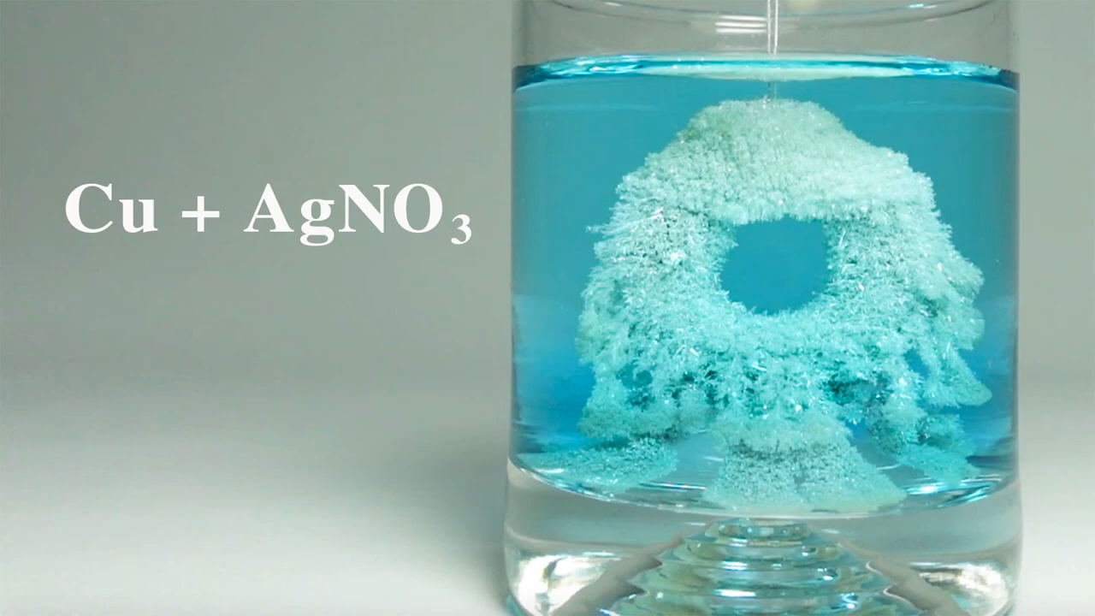
I. XÂY DỰNG DÃY HOẠT ĐỘNG HÓA HỌC
Thí nghiệm 3
So sánh mức độ hoạt động của Ag và Cu

Slide 13
I. XÂY DỰNG DÃY HOẠT ĐỘNG HÓA HỌC
Thí nghiệm 3
So sánh mức độ hoạt động của Ag và Cu
a) Hiện tượng: Có chất rắn màu trắng bám vào dây đồng, dung dịch chuyển dần sang màu xanh.
Phương trình hóa học:
b) Đồng hoạt động hóa học mạnh hơn bạc. Vì bạc bị đồng đẩy ra khỏi dung dịch muối.
c) Sắp xếp mức độ hoạt động hoá học của các kim loại thành dãy theo chiều giảm dần
Na, Fe, H, Cu, Ag

Slide 14

I. XÂY DỰNG DÃY HOẠT ĐỘNG HÓA HỌC
Dãy hoạt động hóa học được xây dựng bằng cách nào?

Slide 15

I. XÂY DỰNG DÃY HOẠT ĐỘNG HÓA HỌC
Bằng nhiều thí nghiệm khác nhau, người ta sắp xếp các kim loại và hydrogen thành dãy theo chiều giảm dần mức độ hoạt động hoá học:
K, Na, Ca, Mg, Al, Zn, Fe, Pb, H, Cu, Ag, Au
⇨ Dãy trên gọi là dãy hoạt động hoá học.

Slide 16
II. Ý NGHĨA DÃY HOẠT ĐỘNG
Thảo luận nhóm (3 phút)
Trình bày về ý nghĩa dãy hoạt động hoá học theo gợi ý sau
1. Kim loại hoạt động hoá học mạnh như K, Na, Ca phản ứng với nước ở điều kiện thường tạo sản phẩm gì?
2. Kim loại đứng trước H phản ứng với dung dịch acid (H₂SO₄ loãng, HCl,...) tạo sản phẩm gì?
3. Nêu khái quát về vị trí trong dãy hoạt động của:
- Kim loại hoạt động hoá học mạnh;
- Kim loại hoạt động hoá học trung bình;
- Kim loại hoạt động hoá học yếu.

Slide 17
II. Ý NGHĨA DÃY HOẠT ĐỘNG
Ý nghĩa dãy hoạt động hoá học
1. Kim loại hoạt động hoá học mạnh như K, Na, Ca phản ứng với nước ở điều kiện thường tạo thành hydroxide kim loại và giải phóng khí hydrogen.
2. Kim loại đứng trước H phản ứng với dung dịch acid (H₂SO₄ loãng, HCl,...) tạo muối của kim loại tương ứng và giải phóng khí hydrogen.
3.
- Kim loại hoạt động hoá học mạnh đứng ở đầu dãy hoạt động.
- Kim loại hoạt động hoá học trung bình đứng ở giữa dãy hoạt động.
- Kim loại hoạt động hoá học yếu đứng ở cuối dãy hoạt động.
- Kim loại đứng trước (trừ K, Na, Ca, Ba…) có thể đẩy kim loại đứng sau ra khỏi dung dịch muối.

Slide 18
II. Ý NGHĨA DÃY HOẠT ĐỘNG
Thảo luận nhóm (5 phút)
- Dự đoán hiện tượng xảy ra và viết phương trình hoá học của phản ứng (nếu có) trong các thí nghiệm sau:
1. Rót dung dịch H₂SO₄ loãng vào 3 ống nghiệm, mỗi ống khoảng 3 mL. Lần lượt cho vào mỗi ống nghiệm một mẩu kim loại trong số ba kim loại sau: Mg, Ag, Zn.
2. Cho viên kẽm vào ống nghiệm chứa dung dịch AgNO₃.
3. Rót vào ba cốc thuỷ tinh loại 100 mL, mỗi cốc 25 mL nước cất. Cho vào mỗi cốc một mẩu kim loại trong số ba kim loại sau: Cu, Fe, Ca.

Slide 19
II. Ý NGHĨA DÃY HOẠT ĐỘNG
1. Rót dung dịch H₂SO₄ loãng vào 3 ống nghiệm, mỗi ống khoảng 3 mL. Lần lượt cho vào mỗi ống nghiệm một mẩu kim loại trong số ba kim loại sau: Mg, Ag, Zn.
- Hiện tượng: Mg và Zn tan dần và có khí hydrogen thoát ra. Ag không phản ứng.
- Phương trình hóa học:

Slide 20
II. Ý NGHĨA DÃY HOẠT ĐỘNG
2. Cho viên kẽm vào ống nghiệm chứa dung dịch AgNO₃.
- Hiện tượng: Zn tan dần, có lớp chất rắn màu trắng bám vào viên kẽm
- Phương trình hóa học:

Slide 21
II. Ý NGHĨA DÃY HOẠT ĐỘNG
3. Rót vào ba cốc thuỷ tinh loại 100 mL, mỗi cốc 25 mL nước cất. Cho vào mỗi cốc một mẩu kim loại trong số ba kim loại sau: Cu, Fe, Ca.
- Hiện tượng:
+ Cu, Fe không phản ứng với nước.
+ Ca phản ứng với nước tạo thành dung dịch và có khí hydrogen thoát ra.
- Phương trình hóa học:

Slide 22
LUYỆN TẬP
Câu 1. Sắt không tan trong dung dịch nào sau đây?
A. HCI. B. Cu(NO₃)₂.
C. AgNO₃. D. Mg(NO₃)₂.
Câu 2. Cho thanh đồng vào dung dịch muối X không màu, thấy dung dịch xuất hiện màu xanh và có kim loại mới tạo thành bám trên thanh đồng. Muối X có thể là chất nào sau đây?
A. NaCl. B. AICI₃.
C. Zn(NO₃)₂. D. AgNO₃.

Slide 23
LUYỆN TẬP
Câu 3. Cho một thanh kim loại Y vào dung dịch muối CuSO₄ (có màu xanh). Sau một thời gian thấy màu xanh nhạt dần và có vẩy đồng bám trên thanh kim loại Y. Y có thể là kim loại nào sau đây?
A. Cu. B. Zn. C. Ag. D. Ca.
Câu 4. Để làm sạch dung dịch copper (II) nitrate có lẫn silver nitrate, có thể dùng kim loại nào sau đây?
A. Au. B. Ag. C. Cu. D. Fe.
Tài liệu được chia sẻ bởi Website VnTeach.Com
https://www.vnteach.com

Slide 24
LUYỆN TẬP
Câu 5. Cho các cặp chất sau: Cu và HCI; Fe và AgNO₃; Zn và Pb(NO₃)₂; Fe và MgSO₄; Al và HCI. Có bao nhiêu cặp chất xảy ra phản ứng?
A. 2. B. 3. C. 4. D. 5.
Câu 6. Điền từ thích hợp vào chỗ trống sau đây: Kim loại ...(1)... trong dãy hoạt động hoá học có thể đẩy ...(2)... đứng sau ra khỏi ...(3)... của kim loại ...(4)...
Lời giải
(1) đứng trước; (2) kim loại; (3) muối; (4) đứng sau.

Slide 25
LUYỆN TẬP
Câu 7. Trong các kim loại natri, kẽm, đồng, bạc, magnesium, kim loại nào có tính chất sau đây?
a) Tác dụng mãnh liệt với nước ở điều kiện thường, toả nhiệt mạnh và giải phóng khí hydrogen.
b) Tác dụng với dung dịch HCI giải phóng khí hydrogen.
c) Đẩy sắt ra khỏi muối của sắt trong dung dịch.
Lời giải
a) Natri;
b) Natri, kẽm, magnesium;
c) Kẽm, magnesium.

Slide 26
Câu 8. Cho một mẩu kim loại A, B, C vào nước ở điều kiện nhiệt độ thường, quan sát được hiện tượng như sau:
a) Hãy sắp xếp các kim loại A, B, C theo thứ tự độ hoạt động hoá học giảm dần.
b) Biết A là một kim loại có hoá trị II và B là một kim loại có hoá trị I. Hãy viết PTHH của phản ứng A và B với nước.
Kim loại | Hiện tượng xảy ra khi phản ứng với nước
A | Sau một vài giây, A từ từ phản ứng với nước, các bọt khí nhỏ xuất hiện trên bề mặt miếng kim loại A.
B | Phản ứng xảy ra rất nhanh, nhiệt phản ứng toả ra làm kim loại B cháy sáng thành các tia lửa nhỏ, khí sinh ra bốc cháy.
C | Phản ứng xảy ra nhanh, nhiệt phản ứng toả ra làm kim loại c nóng chảy, khí sinh ra bốc cháy.

Slide 27
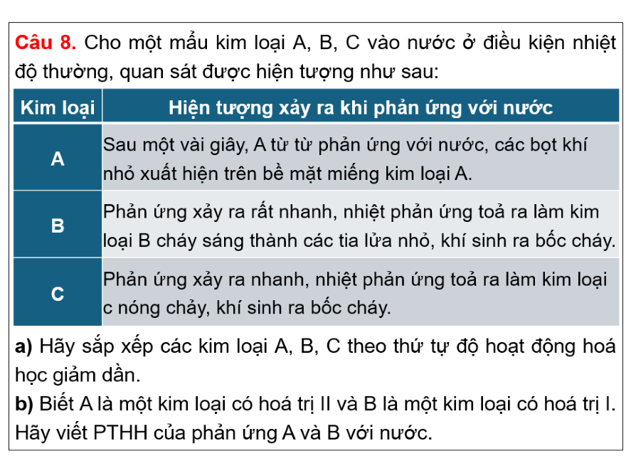
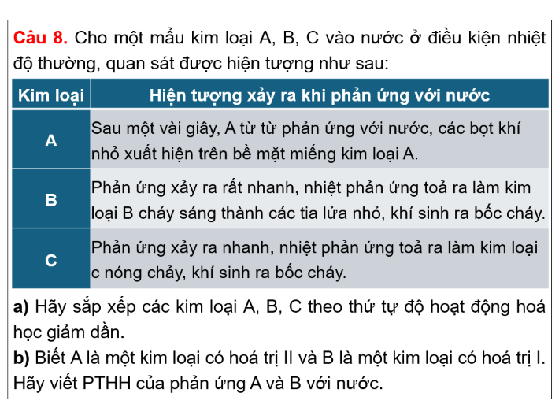
Lời giải
a) B > C > A
b) A + 2H₂O→ A(OH)₂ + H₂
2B+2H₂O→ 2BOH + H₂

Slide 28
LUYỆN TẬP
Câu 9. Kali (potassium) tác dụng với nước ở ngay nhiệt độ thường. Trong khi đó kẽm (zinc) và sắt (iron) không tác dụng với nước ở nhiệt độ thường nhưng tác dụng với hơi nước ở điều kiện nhiệt độ cao.
a) Viết PTHH các phản ứng của các kim loại trên với nước. Ghi rõ điều kiện phản ứng (nếu có).
b) So sánh độ hoạt động hoá học của kali với kẽm, sắt. Từ các dữ kiện trên có thể so sánh được độ hoạt động hoá học của kẽm và sắt không?
c) Đề xuất thí nghiệm để so sánh độ hoạt động hoá học của kẽm và sắt.
d) Dựa vào dãy hoạt động hoá học, cho biết kim loại kẽm hay sắt hoạt động hoá học mạnh hơn? Viết PTHH minh hoạ.

Slide 29
Câu 9. Lời giải
a)
b) Kali hoạt động hoá học mạnh hơn sắt và kẽm.
- Từ dữ kiện trong bài không so sánh được độ hoạt động hoá học của kẽm và sắt.
c) Để so sánh độ hoạt động của kẽm và sắt có thể thực hiện hai thí nghiệm:
- TN 1: Nhúng một lá kẽm vào dung dịch muối FeCl₂ hoặc FeSO₄.
- TN 2: Nhúng một miếng sắt vào dung dịch muối ZnCl₂ hoặc ZnSO₄.
+ Nếu TN 1 xảy ra phản ứng thì Zn hoạt động hoá học mạnh hơn Fe.
+ Nếu TN 2 xảy ra phản ứng thì Fe hoạt động hoá học mạnh hơn Zn.
d) Zn hoạt động hoá học mạnh hơn Fe.
- PTHH : Zn + FeSO₄ → ZnSO₄ + Fe

Slide 30
LUYỆN TẬP
Câu 10. Thực hiện thí nghiệm với một kim loại X chưa biết tên, kết quả thu được như sau:
– X đẩy được sắt ra khỏi muối FeSO₄ trong dung dịch.
– X không phản ứng với nước ở điều kiện nhiệt độ thường.
Trong các câu phát biểu sau, câu nào đúng, câu nào sai?
a) X hoạt động hoá học mạnh hơn sắt.
b) X phản ứng được với dung dịch HCI sinh ra khí H₂.
c) X có thể phản ứng với hơi nước ở nhiệt độ cao.
Lời giải
a) Đúng; b) Đúng; c) Đúng.

